Slide 1
Пітч гри “Alone with fear”
Жданюк михайло, Мандрик олександр, Баковецький Максим

Slide 2
Середовище розробки – Unity
Unity - це інтегроване середовище розробки (IDE) для створення ігор і додатків віртуальної реальності. У цьому середовищі ви створюєте всі необхідні об'єкти, сцени, анімації та логіку для вашої гри. Ось деякі ключові аспекти роботи з Unity:
Сцени: Сцени - це простори, де ви розміщуєте ваші об'єкти та визначаєте їх взаємодію.
Об'єкти: У Unity ви створюєте і налаштовуєте різні об'єкти, такі як персонажі, об'єкти оточення, камери тощо.
Компоненти: Ви додаєте різні компоненти до об'єктів для визначення їхньої поведінки та властивостей. Наприклад, компоненти можуть визначати фізику об'єкту, анімацію чи логіку гри.
Скрипти: Для програмування логіки вашої гри використовуються скрипти, зазвичай написані мовою C#.

Slide 3
Visual studio
Visual Studio - це інтегроване середовище розробки (IDE), яке використовується для програмування в Unity з використанням мови C#. Основні функції Visual Studio для розробки ігор у Unity включають:
Редагування коду: Ви редагуєте скрипти гри, визначаєте логіку та взаємодію об'єктів у Visual Studio.
Засоби налагодження: Visual Studio надає засоби для налагодження вашого коду, що допомагають виявити та виправити помилки.
Інтеграція з Unity: Visual Studio легко інтегрується з Unity, що дозволяє вам швидко редагувати та оновлювати свій код, не виходячи з середовища Unity.

Slide 4
Ігровий цикл
Ігровий цикл складається з вступу(де відбудеться введення в історію та туторіал), дослідження локацій, зіткнень з ворогами та боротьби з босами.

Slide 5
Опис ігрових механік
У грі присутні такі механіки:
Велика кількість різноманітних головоломок, можливість їх проходження декількома способами, які вплинуть на фінал гри.
Психіка яка погіршується при небезпечних чи неприємних моментах.
Можливість подорожування по локаціям за допомогою дверей “телепортів”

Slide 6
Аналіз аналогічного програмного продукту
Серед аналогів можна зазначити хоррор-RPG “Omori” та survival horror “Yuppie Psycho”. Обидві гри мають таємничий похмурий сюжет, зроблені в піксельному стилі, та повністю відповідають жанру хоррор, бо можуть викликати відчуття занепокоєння, тривоги, страху. Розберемо детальніше кожну гру

Slide 7
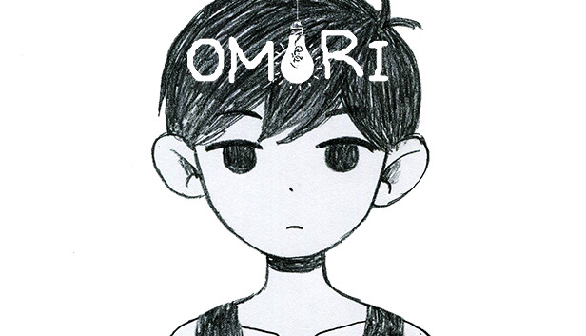
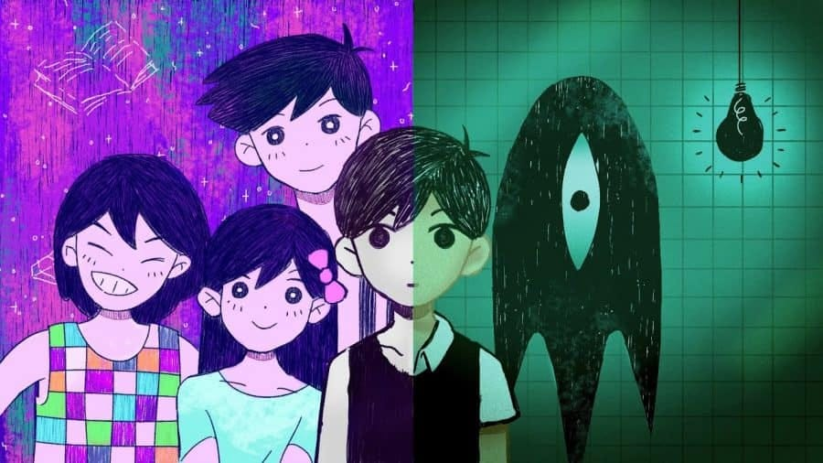
Omori
"Omori" - це японська рольова гра, яка випустилася в 2020 році. Гра розповідає історію хлопчика на ім'я Санто, який живе у двох світах - світі реальності та містичному світі мороку. Головна особливість гри полягає в її психологічних аспектах:
Психологічний наратив: "Omori" досліджує теми депресії, самотності, страхів та інших психологічних аспектів через історію головного героя та його уявний світ.
Сюжетні та графічні зміни: Гра має свою унікальну арт-стилістику та здатність змінювати свою атмосферу, що відображає стан головного героя та його емоційний досвід.
Психологічний тиск: Гравці вимушені приймати важкі рішення, які впливають на кінцівку гри, і вивчати темні аспекти психіки головного героя.
Моральні вибори: Гра ставить гравців перед психологічними випробуваннями та запитаннями, які стосуються моральних цінностей та почуттів відповідальності.

Slide 8
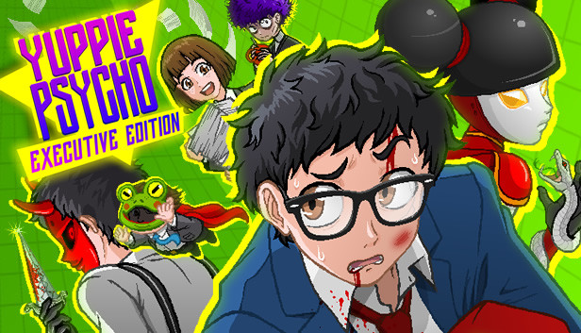
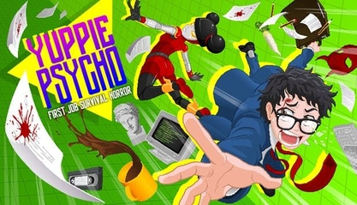
Yuppie psycho
"Yuppie Psycho" - це психологічний хоррор від студії Baroque Decay, що вийшов у 2019 році. Гравець у бере на себе роль Брайана Пастрікова, який невдало намагається влаштуватися на роботу в таємничу компанію Sintracorp. Проте, виявляється, що ця компанія приховує відомості про загадкового керівника, відомого як "Керуючий директор", і навколишнє оточення компанії стає недружелюбним і чудернацьким. Чому це психологічний хоррор:
Атмосфера напруження: Гравець досліджує специфічне робоче середовище, наповнене незвичними подіями та загадками. Спілкування з колегами і керівництвом може бути напруженим і навіть пугачевим.
Елементи психологічного тиску: Гравець повинен приймати рішення, які впливають на подальший розвиток сюжету, а також на його персональний стан та відносини з персонажами.
Загадки та головоломки: Гра включає в себе складні головоломки, які вимагають логічного мислення та кмітливості від гравця, що додає до атмосфери напруження.
Мистецтво зміни реальності: Гра експериментує з реальністю та сюжетом, створюючи навколишнє середовище, що може змінюватися в неочікувані способи.

Slide 9
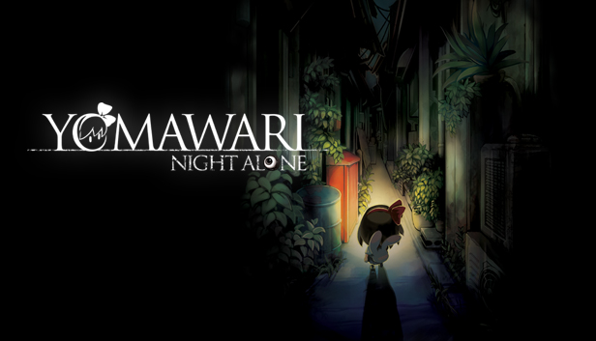
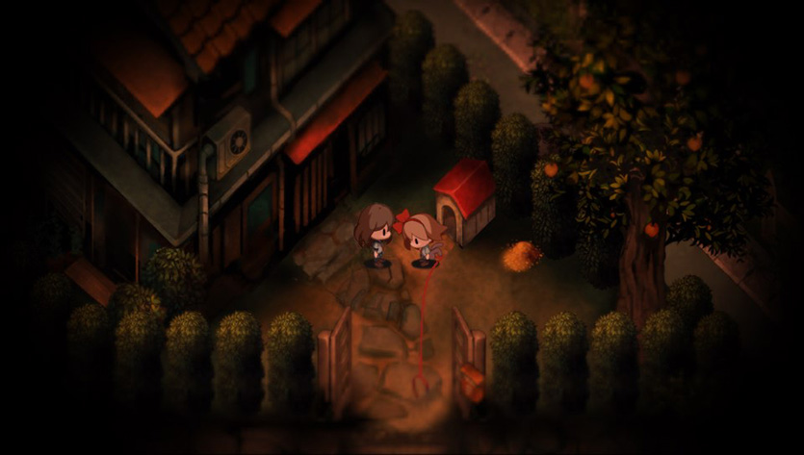
Yomawari: Night Alone
"Yomawari: Night Alone" - це японська відверта гра жахів, розроблена та видана компанією Nippon Ichi Software. Гра розповідає історію молодої дівчинки, яка відправляється в пошуках своєї втраченої сестрички і своєї собаки в потемках нічного міста. На жаль, місто наповнене надприродними створіннями та, які підстерігають її на кожному кроці.
Атмосфера і геймплей: Гра створює відчуття беззахисності та страху завдяки атмосфері ночі і відмінному використанню світла та темряви. Гравцю потрібно долати небезпеку, використовуючи свій ліхтарик і уникаючи зустрічей з небажаними створіннями.
Головоломки та завдання: Головоломки та завдання в грі часто вимагають гравцю проявити розум, дотримуватися безпеки та використовувати об'єкти навколо для вирішення загадок та руху вперед у пошуках сестри.
Звук та музика: Звуковий дизайн та музика гри підсилюють атмосферу жаху, надаючи ще більше напруження та страху під час гри.

Slide 10
Унікальні особливості гри
Серед унікальних особливостей гри можна виділити велику варіативність в проходжені головоломок. Під варіативністю, мається на увазі їх різні типи, наприклад:
Логічні головоломки
Головоломки на використання предметів
Головоломки з числами та математичні завдання
Варто зазначити, що від проходження різних головоломок кінцівка гри може змінюватися.

Slide 11
Контент
Розв’язання головоломок
Таємничий сюжет, який розкривається в ході проходження гри
Битви з босами
Уникання монстрів
Рішення гравця, які впливають на кінцівку гри

Slide 12
Монетизація та виральність
Гра не буде містити внутрішньо ігрових покупок. Весь контент та усі кінцівки гри можна досягнути без вкладання коштів.

Slide 13

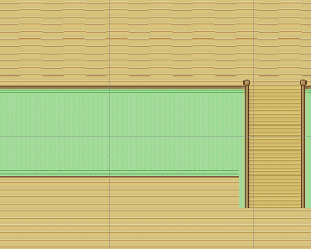
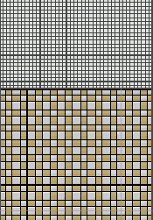

Графіка
Гра буде зроблена у піксельному стилі з деякими рисованими частинами.
Приклад персонажів: Приклад дому:

